Slide 1

LA COMUNICACIÓN: ACTOS DE HABLA
LENGUAJE Y COMUNICACIÓN – PRIMER Y SEGUNDO NIVEL EM
PROFESORA: ELIZABETH MUÑOZ

Slide 2
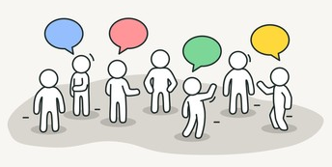

OBJETIVO
Reconocer e identificar los actos de habla utilizados por los hablantes del idioma castellano.
No olvide silenciar su teléfono

Slide 3
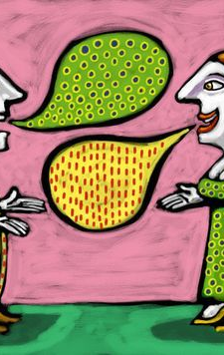
El lenguaje no solo sirve para representar o describir la realidad, sino que muchas veces la modifica.
Desde esta perspectiva, existen unidades verbales mediante las cuales un hablante persigue un propósito, estas unidades reciben el nombre de actos de habla.

Slide 4
Cuando un profesor dice “silencio” no solo está emitiendo un mensaje, sino que da una orden que invita a poner atención a lo que dirá.
Cada acto posee tres dimensiones:
Ilocutiva: Es el propósito del emisor. Ejemplo: Que los alumnos le presten atención.
Locutiva: Es el enunciado, mensaje o, simplemente, lo expresado. Ejemplo: Silencio.
Perlocutiva: Es el efecto causado en el receptor. Ejemplo: Reacción del curso al oír al profesor.

Slide 5

Grado de explicitación
El hablante puede manifestar explícitamente sus propósitos o no evidenciarlos, y utilizar una fórmula que exige de parte del receptor ciertos conocimientos.
Los emisores pueden determinar cuándo es pertinente utilizar el acto de habla directo o el indirecto, según:
1. el tipo de receptor al cual se dirige
2. los grados de cortesía adecuados a la situación
3. el conocimiento que tiene de su interlocutor

Slide 6
Actos de habla directos: el emisor manifiesta su propósito a través de las palabras. En el caso en que una persona expresa por ejemplo: “Me muestra su cédula de identidad, por favor”, la intención es explícita y se ve reafirmada con el uso de la fórmula de cortesía.
Actos de habla indirectos: el emisor no expresa su propósito, pero son comprendidos a partir del conocimiento que el receptor tiene del contexto. Ejemplo, si una persona dijera: “¿Me puede decir qué día es hoy?” con la intención de conocer el tiempo exacto estamos frente a un acto indirecto, porque a ella no le interesa que esa persona sea capaz de indicarle qué día es, sino que desea saber qué día es hoy. El receptor podría responder simplemente “sí” y el emisor que solicitaba el día no concretaría su propósito. Lo más probable es que el receptor se sienta interpelado y se dé cuenta que le solicitan saber el día de hoy.

Slide 7
Fines o propósitos de los actos de habla
De acuerdo a las intenciones o propósitos que tiene el emisor al producir un acto de habla, estos se clasifican de la siguiente manera:
Asertivo: el emisor afirma o niega algo sobre la realidad con la intención de que sea considerada como verdadera.
Este tipo es muy común en la comunicación escrita y oral, en las noticias, relatos, declaraciones judiciales, e informes.
Son actos asertivos afirmar, anunciar, predecir, insistir, explicar, exponer, o relatar: “el sábado va a llover, por lo que no voy a celebrar mi cumpleaños en el campo”

Slide 8
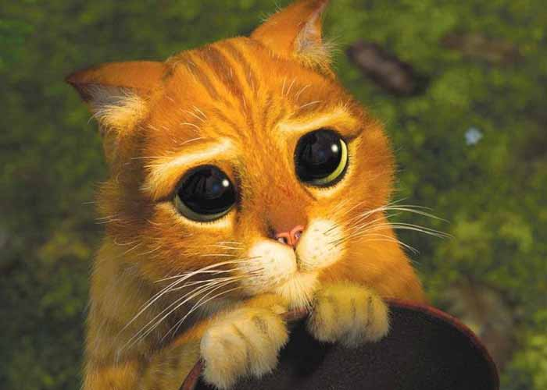

2. Directivo: el emisor pretende dirigir en cierto sentido la conducta de su receptor, desea que piense o haga determinada cosa o deje de hacer algo.
A este tipo de actos corresponden las acciones como mandar, ordenar, exigir, preguntar, solicitar, pedir, encargar o rogar.

Slide 9
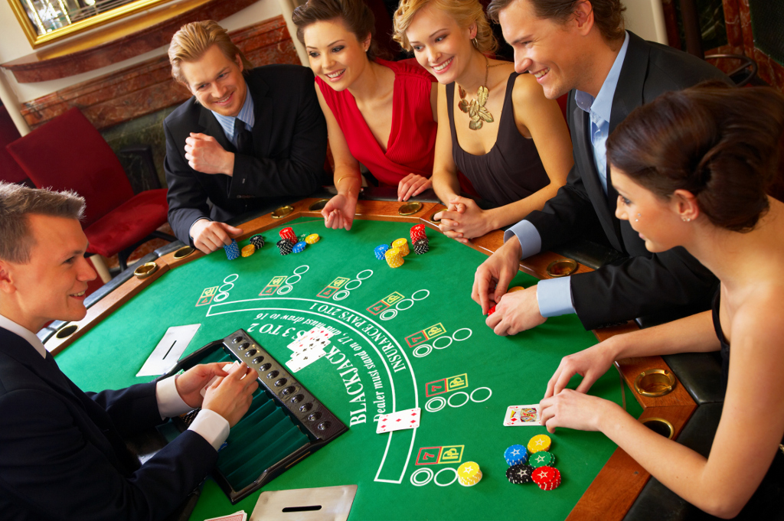
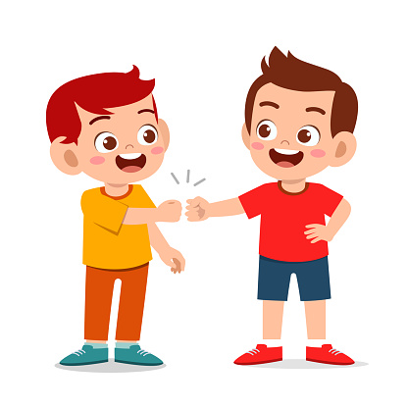
3. Compromisorio: a través de estos, el emisor se compromete a hacer o dejar de hacer algo, asegura que se comportará de cierta manera.
Este tipo es propio de acciones como jurar, prometer, ofrecer o apostar.

Slide 10

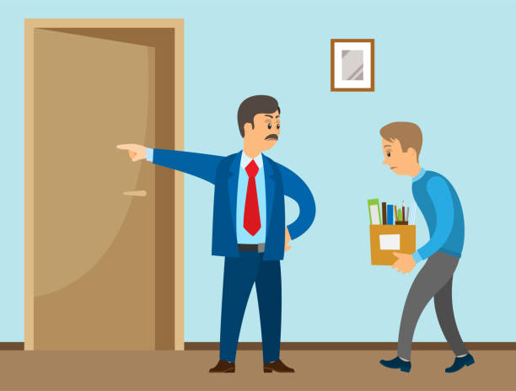
4. Declarativo: el emisor posee una condición de autoridad frente al receptor, que el otro admite y respeta. Mediante el uso de palabras se introduce un cambio en la situación. Este acto se vincula con las diversas costumbres de una sociedad.
Los actos más típicos son bautizar, casar, condenar, absolver, contratar, o despedir.

Slide 11


5. Expresivo: el emisor manifiesta sus sentimientos, emociones y actitudes frente a una persona o asunto.
Ejemplos de este acto serían agradecer, felicitar, celebrar, condoler, lamentar, o congratular.

